Slide 1
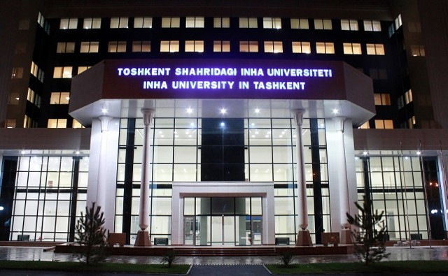
Ўзбекистон Республикаси Вазирлар Маҳкамасининг 2020 йил 20 октябрдаги “Ёнғин хавфсизлиги қоидаларини тасдиқлаш тўғрисида”ги 649-сон Қарори мазмун моҳиятини тушунтириш

Slide 2
Ушбу Қарор билан Қуйидагиларни назарда тутувчи Ёнғин хавфсизлиги қоидалари иловага мувофиқ тасдиқлансин:
одамларнинг ҳаёти ва соғлиғини, юридик ва жисмоний шахсларнинг мол-мулкини, атроф табиий муҳитни ёнғинлардан ҳимоя қилиш юзасидан умумий ёнғин хавфсизлиги талаблари;
ёнғин келиб чиқиши хавфи юқори бўлган ишларни амалга оширишда ҳамда муҳандислик асбоб-ускуналаридан фойдаланишда ёнғин хавфсизлиги талаблари;
ишлаб чиқариш, ижтимоий, қишлоқ хўжалиги, қурилиш ва бошқа соҳалардаги объектлар ҳамда маъмурий бинолар учун ёнғин хавфсизлиги талаблари.

Slide 3
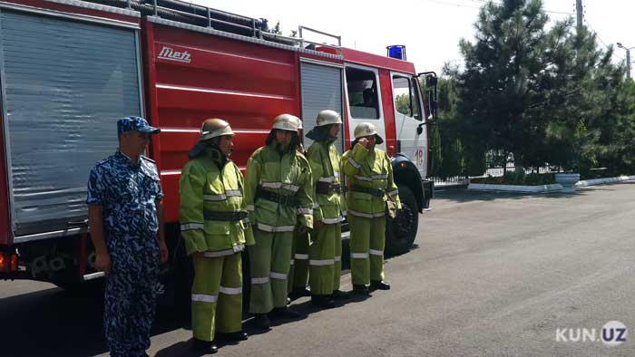
Ёнғин хавфсизлиги қоидалари
Ушбу Ёнғин хавфсизлиги қоидалари (кейинги ўринларда — Қоидалар) «Ёнғин хавфсизлиги тўғрисида»ги Ўзбекистон Республикаси Қонунига мувофиқ одамларнинг ҳаёти ва соғлиғини, юридик ва жисмоний шахсларнинг мол-мулкини, атроф табиий муҳитни ёнғинлардан ҳимоя қилиш мақсадида Ўзбекистон Республикаси ҳудудида умумий ёнғин хавфсизлиги талабларини белгилайди
Қоидалар давлат бошқаруви органлари, маҳаллий давлат ҳокимияти органлари, хўжалик бирлашмалари, фуқароларнинг ўзини ўзи бошқариш органлари ҳамда ташкилий-ҳуқуқий шаклидан ва идоравий бўйсунувидан қатъи назар бошқа ташкилотлар (кейинги ўринларда — ташкилотлар), уларнинг ходимлари, шунингдек, якка тартибдаги тадбиркорлар ва фуқаролар учун мажбурийдир.

Slide 4
Асосий тушунчалар
объект — юридик ёки жисмоний шахснинг мулкий комплекси (ёки унинг бир қисми), шу жумладан, улар учун ёнғин хавфсизлиги талаблари белгиланган бинолар, иншоотлар, транспорт воситалари, технологик қурилмалар, асбоб-ускуна, агрегатлар, буюмлар ва бошқа мол-мулк;
оловли ишлар — учқун ҳосил бўлиши, очиқ алангадан фойдаланиш билан боғлиқ ишлар (электр пайвандлаш, газ пайвандлаш, ёнувчи суюқликлардан фойдаланиб кесиш, кавшарлаш лампаларидан фойдаланиш, битум эритиш ва учқун чиқариш билан боғлиқ бошқа ишлар);
технологик жараён — модда ва маҳсулотларнинг хусусиятини ва (ёки) ҳолатини ўзгартиришга қаратилган ҳаракатлар билан боғлиқ бўлган ишлаб чиқариш жараёнининг бир қисми;
одамлар оммавий бўладиган объект — бир вақтнинг ўзида 50 нафардан кўп одамлар бўлиши кўзда тутилган хона, бино, иншоот (турар жойлар бундан мустасно);

Slide 5
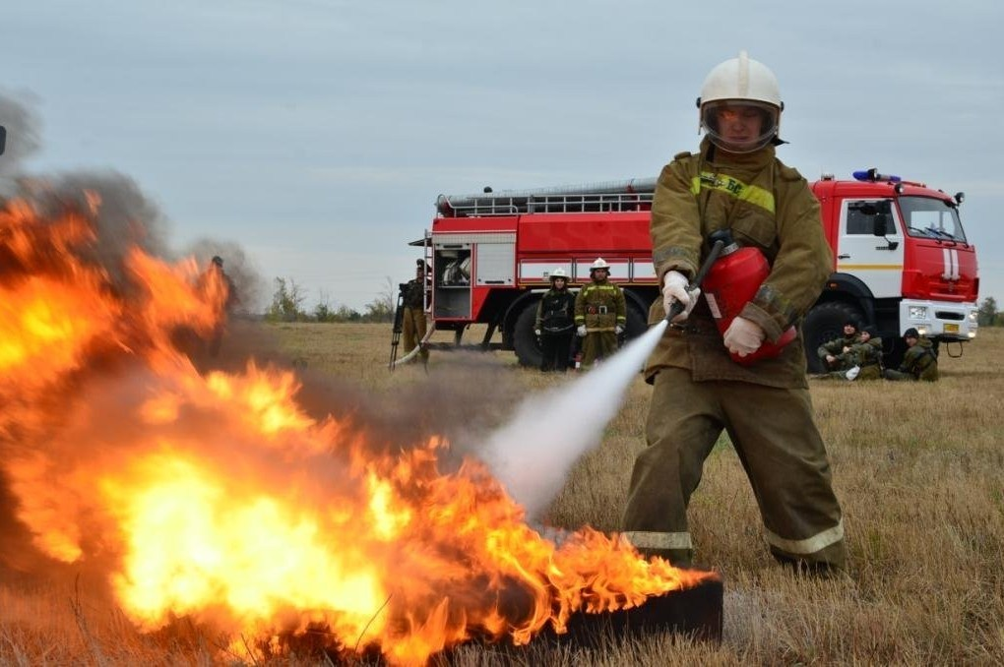
Асосий тушунчалар
одамлар оммавий бўладиган объект — бир вақтнинг ўзида 50 нафардан кўп одамлар бўлиши кўзда тутилган хона, бино, иншоот (турар жойлар бундан мустасно);
ёнғинга қарши оралиқ — ёнғин тарқалишининг олдини олиш учун бинолар ва (ёки) иншоотлар оралиғидаги белгиланган масофа;
ёнғинга қарши техник ҳимоя воситалари — ёнғинни автоматик тарзда аниқлаш ва ўчириш, тутунни чиқариш, хабар бериш, ёнғинга қарши сув таъминоти тизимлари, шунингдек, одамларни ва моддий бойликларни ёнғиндан ҳимоя қилиш учун мўлжалланган бошқа техник воситалар.

Slide 6
ашкилот раҳбарининг (якка тартибдаги тадбиркорнинг) ёнғин хавфсизлигини таъминлаш бўйича мажбуриятларига қуйидагилар киради:
а) «Ёнғин хавфсизлиги тўғрисида»ги Ўзбекистон Республикаси Қонуни, ёнғин хавфсизлиги соҳасидаги норматив-ҳуқуқий ҳужжатлар ва норматив ҳужжатлар ҳамда ушбу Қоидаларнинг талабларига ҳар бир объектда риоя этилишини ва бажарилиши назорат қилинишини таъминлаш;
б) таркибий тузилмалар низомларида ва объект ходимларининг лавозим йўриқномаларида ёнғин хавфсизлигини таъминлаш бўйича мажбуриятларни назарда тутиш;
в) объект бўйича буйруқ билан:
объектнинг технологик ускуналарини, шамоллатиш ва иситиш тизимлари, яшиндан ҳимоя қилувчи ва ерга улаш мосламаларини, алоқа ва хабар бериш воситаларини, ёнғинга қарши техник ҳимоя воситаларини соз ҳолда сақлаш ва фойдаланиш учун ҳамда ташкилотнинг объектларида ёнғин хавфсизлиги бўйича масъул шахсларни тайинлаш;
ҳар бир объект учун унинг ёнғин хавфлилигига кўра ёнғинга қарши режимини белгилайдиган ёнғин хавфсизлиги йўриқномалари ушбу Қоидаларга 1-иловага мувофиқ ишлаб чиқилишини таъминлаш;
оловли ва бошқа ёнғин хавфи мавжуд ишларни хавфсиз бажариш тартиби ва вақтини белгилаш ҳамда улар бажарилиши устидан назоратни ташкил этиш;

Slide 7
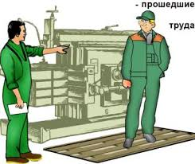
объектнинг ходимлари ўртасида ёнғин содир бўлган вақтдаги мажбуриятларини тақсимлаш;
г) тегишли ёнғинга қарши йўл-йўриқ бериш орқали ходимларни ёнғин хавфсизлиги чора-тадбирларига ўргатишни ва ушбу Қоидаларга 2-иловага мувофиқ ёнғин-техник минимум бўйича машғулотлар ўтказишни ташкил этиш;
д) ёнғин содир бўлганда унинг сабабини, содир этилиши ва ривожланиши (тарқалиши) шароитларини, ёнғин келиб чиқишида ва ёнғин хавфсизлиги талаблари бузилишида айбдор бўлган шахсларни аниқлаш чораларини кўриш;
е) ушбу Қоидаларга 3-иловага мувофиқ ёнғин хавфсизлиги ва ҳаёт фаолияти хавфсизлиги ҳақидаги маълумотлардан иборат ахборот стендларини ташкил этиш, шунингдек, улар ўз вақтида янгиланишини таъминлаш.

Slide 8
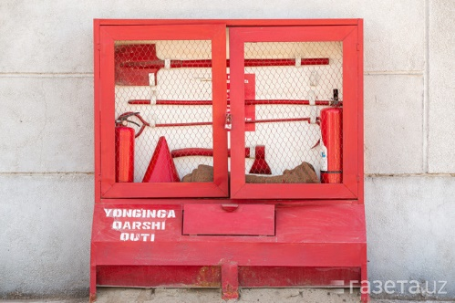
Ташкилотларнинг ходимлари ҳамда фуқаролар қуйидагиларга мажбурдирлар:
а) норматив-ҳуқуқий ҳужжатларда, шунингдек, норматив ҳужжатларда, давлат ёнғин назоратининг ҳужжатларида ва ушбу Қоидаларда назарда тутилган ёнғин хавфсизлиги талабларига амал қилишга;
б) газ ва маиший электр асбобларидан, маиший-кимё воситаларидан фойдаланишда, енгил алангаланувчи ва ёнувчи суюқликлар билан ҳамда ёнғин хавфлилиги жиҳатидан хавфли бўлган бошқа моддалар, материаллар ва ускуналар ёрдамида ишларни бажаришда эҳтиёткорлик чораларини кўришга;
в) ёнғинни сезиб қолганда зудлик билан бу ҳақда ёнғиндан сақлаш хизматига хабар беришга ҳамда одамларни, мол-мулкни эвакуация қилиш ва ёнғинни ўчириш юзасидан чоралар кўришга.

Slide 9
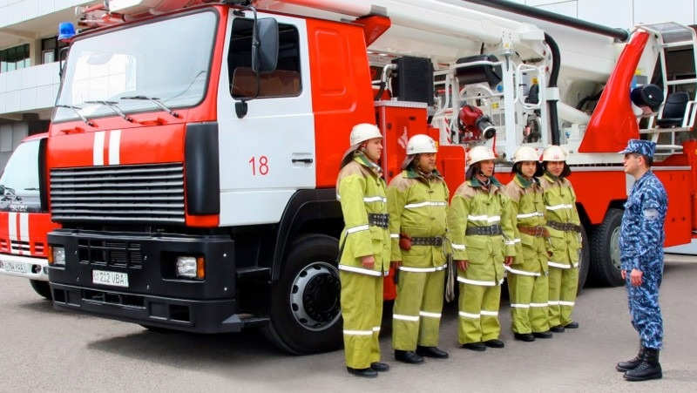
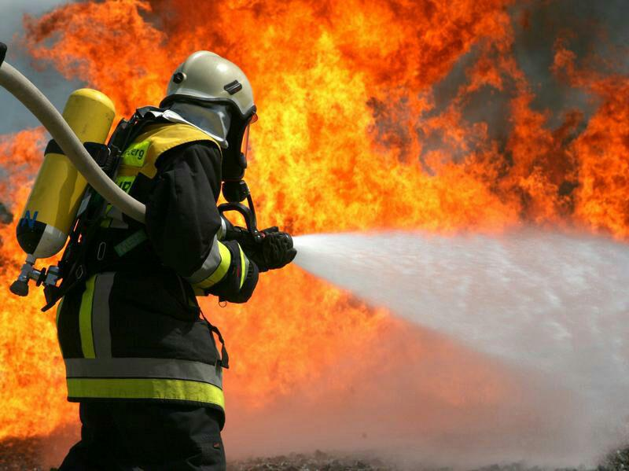
Ёнғин содир бўлганда харакат қилиш тартиби
Ҳар бир фуқаро ёнғинни сезганда қуйидагиларни бажариши мажбур:
а) зудлик билан «101» телефон рақами орқали Фавқулодда вазиятлар вазирлигининг (кейинги ўринларда — ФВВ) ёнғин-қутқарув бўлинмасига хабар бериш (хабарда воқеа содир бўлган манзил, ёнғин чиққан жой ва ўзининг фамилиясини айтиш);
б) одамларга хабар бериш ва уларни эвакуация қилиш чораларини кўриш;
в) имкон қадар мавжуд ёнғинни ўчиришнинг бирламчи воситалари билан ёнғинни ўчириш чораларини кўриш.

Slide 10
Ёнғин жойга етиб келган ташкилот раҳбари (мансабдор шахс):
а) одамлар ҳаётига хавф туғилган тақдирда, уларни мавжуд куч ва воситалар ёрдамида қутқариш чораларини кўришга;
б) зарур бўлганда электр энергиясини (ёнғинга қарши ҳимоя тизимидан ташқари) ўчириш, юкларни ташишга мўлжалланган мосламалар, агрегатлар, аппаратларнинг иш фаолиятини тўхтатиш, хом ашё, газ, буғ ва сув коммуникацияларини ёпиб қўйиш, авария рўй берган ва унга туташ хоналарнинг шамоллатиш тизими ишини тўхтатиш, хоналар тутун билан қопланиши ва ёнғин тарқалишининг олдини олишга имкон берадиган бошқа чораларни кўришга;
в) ёнғинни ўчиришга қаратилган ишлардан ташқари бинодаги барча ишларни тўхтатишга (агар ишлаб чиқаришнинг технологик жараёни бўйича мумкин бўлса);
г) ёнғинни ўчиришга жалб этилган ходимлардан ташқари барча ходимларни хавфли ҳудуд ташқарисига чиқаришга;

Slide 11
д) ёнғин-қутқарув бўлинмалари етиб келгунга қадар (объектнинг ўзига хослигини ҳисобга олган ҳолда) ёнғинни ўчиришда умумий раҳбарлик қилишга;
е) ёнғинни ўчиришда иштирок этаётган ходимлар хавфсизлик талабларига риоя қилишларини таъминлашга;
ж) ёнғин ўчириш билан бир вақтда одамларни эвакуация қилиш ва моддий бойликларни ҳимоя қилишни ташкил этишга;
з) ёнғин-қутқарув бўлинмаларини кутиб олишни ва ёнғин содир бўлган жойга қисқа йўл билан олиб боришни ташкил этишга мажбур.

Slide 12
Бино, иншоот ва хоналарга қўйиладиган ёнғин хавфсизлиги талаблари
30. Объектлар, ушбу Қоидаларга 9-иловага мувофиқ автоматик ёнғин ўчириш қурилмалари ва ёнғин сигнализацияси билан жиҳозланган бўлиши лозим.
31. Бинолар, иншоотлар ва хоналардан, асбоб-ускуналардан, жиҳозлардан фақат лойиҳа ва эксплуатацион-техник ҳужжатларда белгиланган мақсадларда ва ёнғин хавфсизлиги талабларига риоя қилинган ҳолда фойдаланиш керак.
Белгиланган тартибда ишлаб чиқилган ва тасдиқланган лойиҳасиз конструктив, ҳажмий-лойиҳавий ва муҳандислик-техник ечимларга ўзгартириш киритилиши тақиқланади.
32. Бинолар, иншоотлар ва хоналардаги ёнғинга қарши тизимлар ва қурилмалар (тутунга қарши ҳимоя, ёнғин автоматикаси воситалари, ёнғинга қарши сув таъминоти тизимлари, ёнғинга қарши эшиклар, парда ва клапанлар, тутун чиқариш люклари, ёнғинга қарши девор ва шифтлардаги бошқа ҳимоя мосламалари ва шу кабилар) доимо соз ва ишчи ҳолатда бўлиши керак.
33. Эшикларнинг ўзини ёпадиган мосламалари доимо соз ҳолатда бўлиши зарур, тутунга қарши ва ёнғинга чидамли эшикларнинг осон очилишига ёки ёпилишига тўсқинлик қилувчи бирон-бир мослама ўрнатиш мумкин эмас.
34. Қурилиш конструкциялари, ёнувчи, пардозлаш ва иссиқликни тутувчи материалларнинг, ускуналарнинг металлдан ишланган устунларнинг (тиргакларнинг) оловдан ҳимоялаш қопламлари (оловдан ҳимоялаш хусусиятларини йўқотиш ва пасайтиришни ҳисобга олган ҳолда сувоқлар, махсус бўёқлар, лок ва шу кабилар) бузилиши ҳолатлари дарҳол бартараф этилиши керак.
Меъёр талаблари асосида ишлов берилган (шимдирилган) ёғоч конструкциялари, декорация ва матолар оловдан ҳимоялаш таркибининг таъсир муддати тугаган ёки ҳимоялаш хусусиятини йўқотган бўлса, уларга такроран ишлов берилиши (шимдирилиши) лозим.
Оловдан ҳимоялаш таркиби билан ишлов берилган (шимдирилган) конструкция ва материалларнинг ҳолати йилига камида 2 марта текширилиши лозим. Текшириш натижалари тегишли ҳужжатларда (далолатнома, журналда) қайд этилади.

Slide 13
Ташкилотларнинг хоналарида, бино ва иншоотларда (якка тартибдаги турар жойлардан ташқари) қуйидагилар тақиқланади:
а) ертўла ва цоколь қаватларида, йўлакларда, зина катакларида енгил алангаланувчи ва ёнувчи суюқликларни, порох, портловчи моддаларни, газ баллонларини, аэрозоль идишдаги товарларни, целлулоид ва бошқа портлаш хавфи бор модда ва материалларни сақлаш ва фойдаланиш, амалдаги норматив ҳужжатларда келтирилган ҳолатлар бундан мустасно;
б) чордоқлар, техник қаватлар, шамоллатиш тизими ўрнатилган ва бошқа техник хоналардан ишлаб чиқариш участкалари, устахоналар сифатида фойдаланиш ҳамда ушбу жойларда маҳсулотлар, ускуналар, мебеллар ва бошқа буюмларни сақлаш;
в) лифт холларига ҳужра, киоск, савдо шохобчалари ва шу кабиларни жойлаштириш;
г) ертўла ва цоколь қаватларидан чиқиш эшиклари умумий зинапоя катакчаларидан алоҳида ажратилмаган бўлса, уларда ёнувчи материалларни сақлаш омборлари ва устахоналарни ташкил этиш ҳамда бошқа хўжалик хоналарини жойлаштириш;

Slide 14
д) лойиҳада кўзда тутилган вестибюль ва холлар, йўлаклар, тамбур ва зина катакларининг эшикларини олиб ташлаш;
е) балкон ва лоджияларнинг эшик ва люкларини, қўшни хонага ўтиш йўлаклари ва ташқи қутқарув зиналарига чиқиш жойларини мебель, ускуна ва бошқа буюмлар билан тўсиб қўйиш;
ж) бензин, керосин ва бошқа енгил алангаланувчи ва ёнувчи суюқликлардан фойдаланган ҳолда хоналарни тозалаш ва кийимларни ювиш, шунингдек, кавшарлаш лампаси ва очиқ оловдан фойдаланган ҳолда яхлаб қолган (музлаган) қувурларни эритиш;
з) белгиланган тартибда тасдиқланган норма ва қоидаларда назарда тутилган ҳолатлардан ташқари деразаларга очилмайдиган панжаралар ўрнатиш;
и) ёнғин вақтида хавфсизлик зонасига кирувчи лоджия ва балконларни ойналар билан қоплаш;
к) зина катакларида ва йўлакларда ҳужралар ташкил этиш, шунингдек, зинанинг қаватлар орасидаги қисмида (марш) ва майдонларида буюмлар, мебель ва бошқа ёнувчи материалларни сақлаш (бинонинг биринчи ва цоколь қаватларидаги зина катаклари остида фақат марказий иситиш тизимини бошқариш тармоқлари, сув ўлчагич тармоқлари ва электр шчитлари ўрнатилган деворлари ёнмайдиган материаллардан ишланган хоналарни жойлаштириш мумкин);
л) омборлар ва бошқа ишлаб чиқариш хоналарида (оловга бардошлилиги V-даражали бинолардан ташқари) ёнувчи ва қийин ёнувчи материаллардан ҳамда тунука металлдан ясалган антресоллар, шунингдек, бошқа ички хоналарни ташкил этиш.

Slide 15
Эътиборингиз учун рахмат!

